Slide 1

طَيف

Slide 2
مقدمة
مشاكل مرضى التوحد ومن المؤثر الرئيسي في دمج
المصاب بالمجتمع
حقوق مرضى التوحد

Slide 3
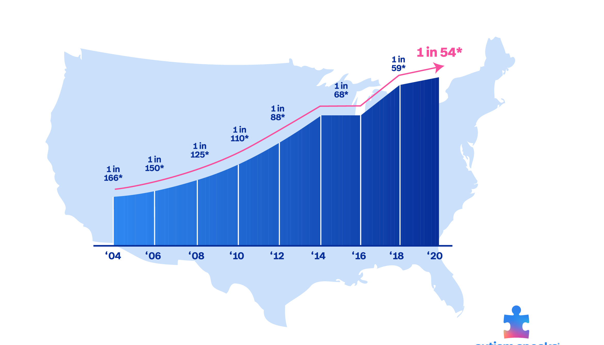
الاحصائيات

Slide 4

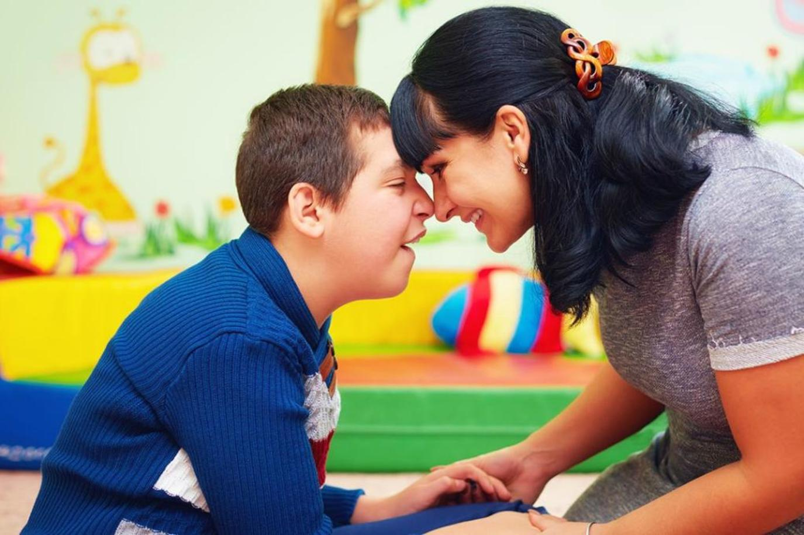

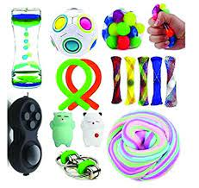
فكرة المشروع

Slide 5
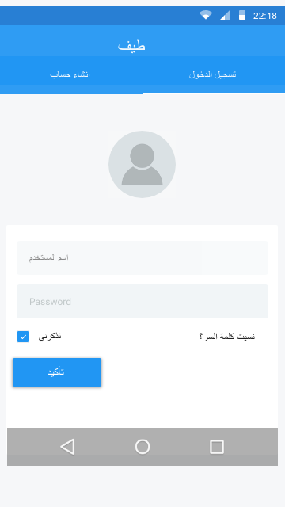
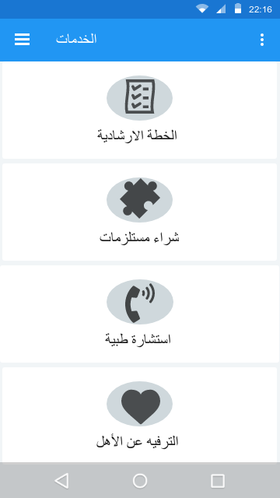
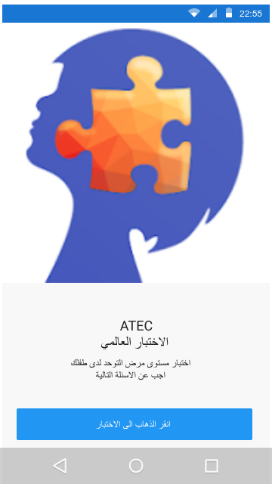

Slide 6
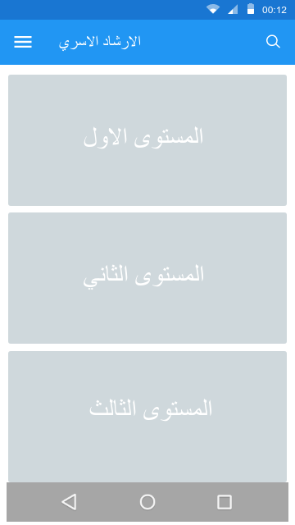
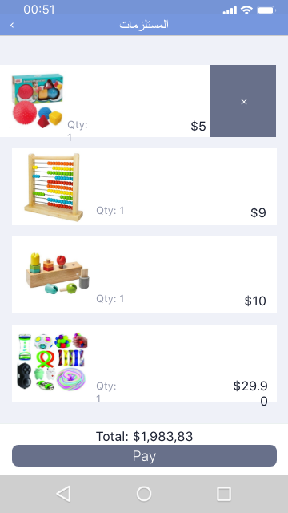
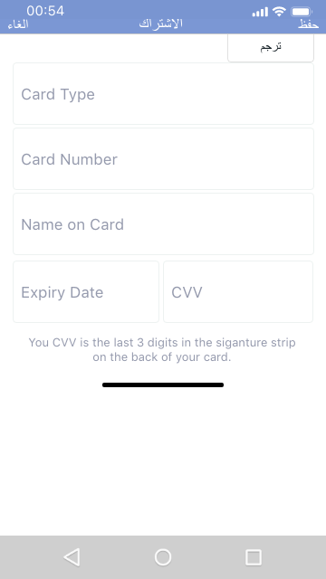

Slide 7

الهدف والغاية من المشروع

Slide 8

المنافسين
Day Cape APP
Otsimo App
المراكز المختصة
تطبيق طيف التوحد

Slide 9

مخطط نموذج العمل التجاري
:قناة التواصل
:العملاء
تطبيق موبايل يدعم كل من انظمة اندرويد iosو
أهالي الأشخاص الذين يعانون من مرض التوحد
مراكز التأهيل
المعلنين
الراغبين بشراء المنتجات
:القيمة المقدمة
:العلاقة مع العملاء
تطبيق يعمل على الموبايل
سهل الاستخدام والفهم
يساعد اهالي مرضى التوحد
تقرير شامل لحالة المريض ومستوى التقدم
الترفيه عن الاهل
اتوماتيكية من خلال الرسائل الالكترونية
شخصيا وجه لوجه

Slide 10
:الشركات
:الانشطة الاساسية
شركات الاتصال
وزارة الصحة
بوبات الدفع الالكتروني، بطاقات الائتمان
المراكز
الاخصائيين التربية الخاصة
تصميم برمجة التطبيق
وضع الارشادات العلاجية والمعلومات اللازمة حسب المستويات
وضع قائمة باسماء من المختصين للاستشارة عند اللزوم
انشاء مساحة كافية خلال التطبيق للتسويق وبيع منتجات ذات علاقة بمرضى التوحد
:الموارد
فريق العمل
مكان للشركة
(موارد مادية)
معدات لوازم الشركة
معلومات

Slide 11






$12480رأس المال الاستثماري:

Slide 12

:الايرادات
الاعلانات الممولة
من خلال التطبيق وربطه مع أخصائيين ، نأخذ نسبة من الاخصائيين
الاشتراكات في التطبيق
من خلال بيع المنتجات

Slide 13

فترة الاسترداد : 2.83 سنة
معدل العائد الاستثماري :95%

Slide 14
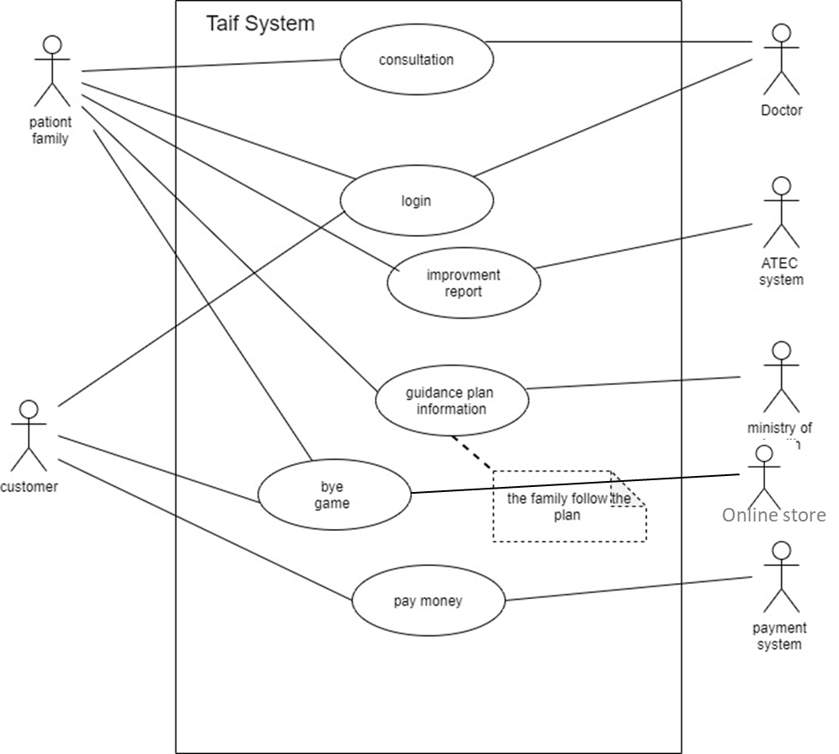
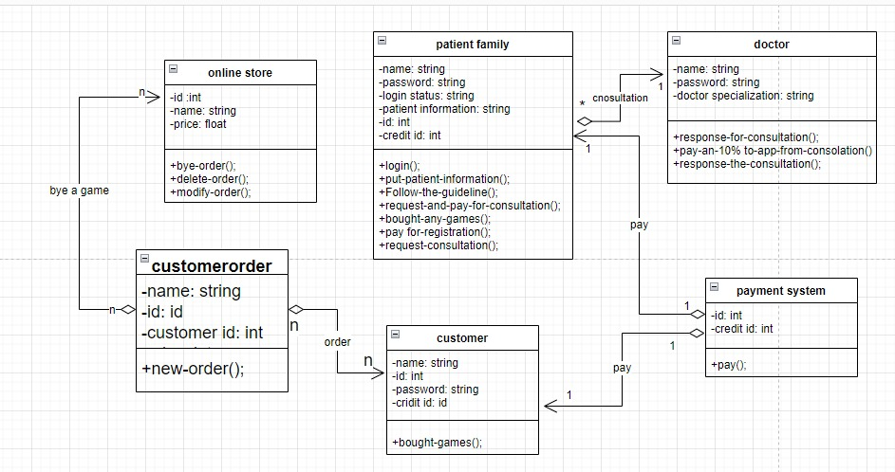
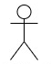
Online store

Slide 15

Thanks

